Slide 1
Samenwerken aan ondersteuning en zorg

Slide 2
Inhoudsopgave
Aanleiding
JOGG en Kind naar Gezonder Gewicht
Kind naar Gezonder Gewicht
  Kind naar Gezonder Gewicht in het kort
  De aanpak uitgelegd
  Tijdlijn
  De projectleider
  De centrale zorgverlener
  De praktijk
  Netwerk samenwerking
  Kinder GLI
  Regionale samenwerking
Kosten en financiering
Casus

Slide 3
Aanleiding

Slide 4
Overgewicht in feiten en cijfers (landelijk)
1 op 7
  Kinderen in Nederland
  heeft overgewicht.¹
100%
  Er wordt een 100% stijging verwacht van obesitas
  bij kinderen tussen 2020 en 2035.²
Gevolgen
  Kinderen met overgewicht en obesitas ervaren
  meer fysieke, sociale en mentale problemen en
  dit heeft een negatieve invloed op de kwaliteit van
  leven van het kind.
1 op 2
  Volwassenen heeft overgewicht.⁴
1 Rijksoverheid, geraadpleegd op 31-07-2025
2 Worldobesityfederation
3 MaastrichtUniversity
4 loketgezondleven
Notes:
Bovendien is bekend dat overgewicht op jeugdige leeftijd gerelateerd is aan overgewicht op volwassen leeftijd en dat volwassenen die als kind obees waren een verhoogd risico op morbiditeit en sterfte hebben, onafhankelijk van hun gewicht op volwassen leeftijd. Zie bron

Slide 5
Overgewicht in feiten en cijfers (regionaal)
1 op x
  kinderen in x
  heeft overgewicht.¹
…
  …
…overgewicht
  Kinderen met en obesitas ervaren
  …
…
  …
…
  ….
1 BRON

Slide 6
JOGG & Kind naar
Gezonder Gewicht

Slide 7
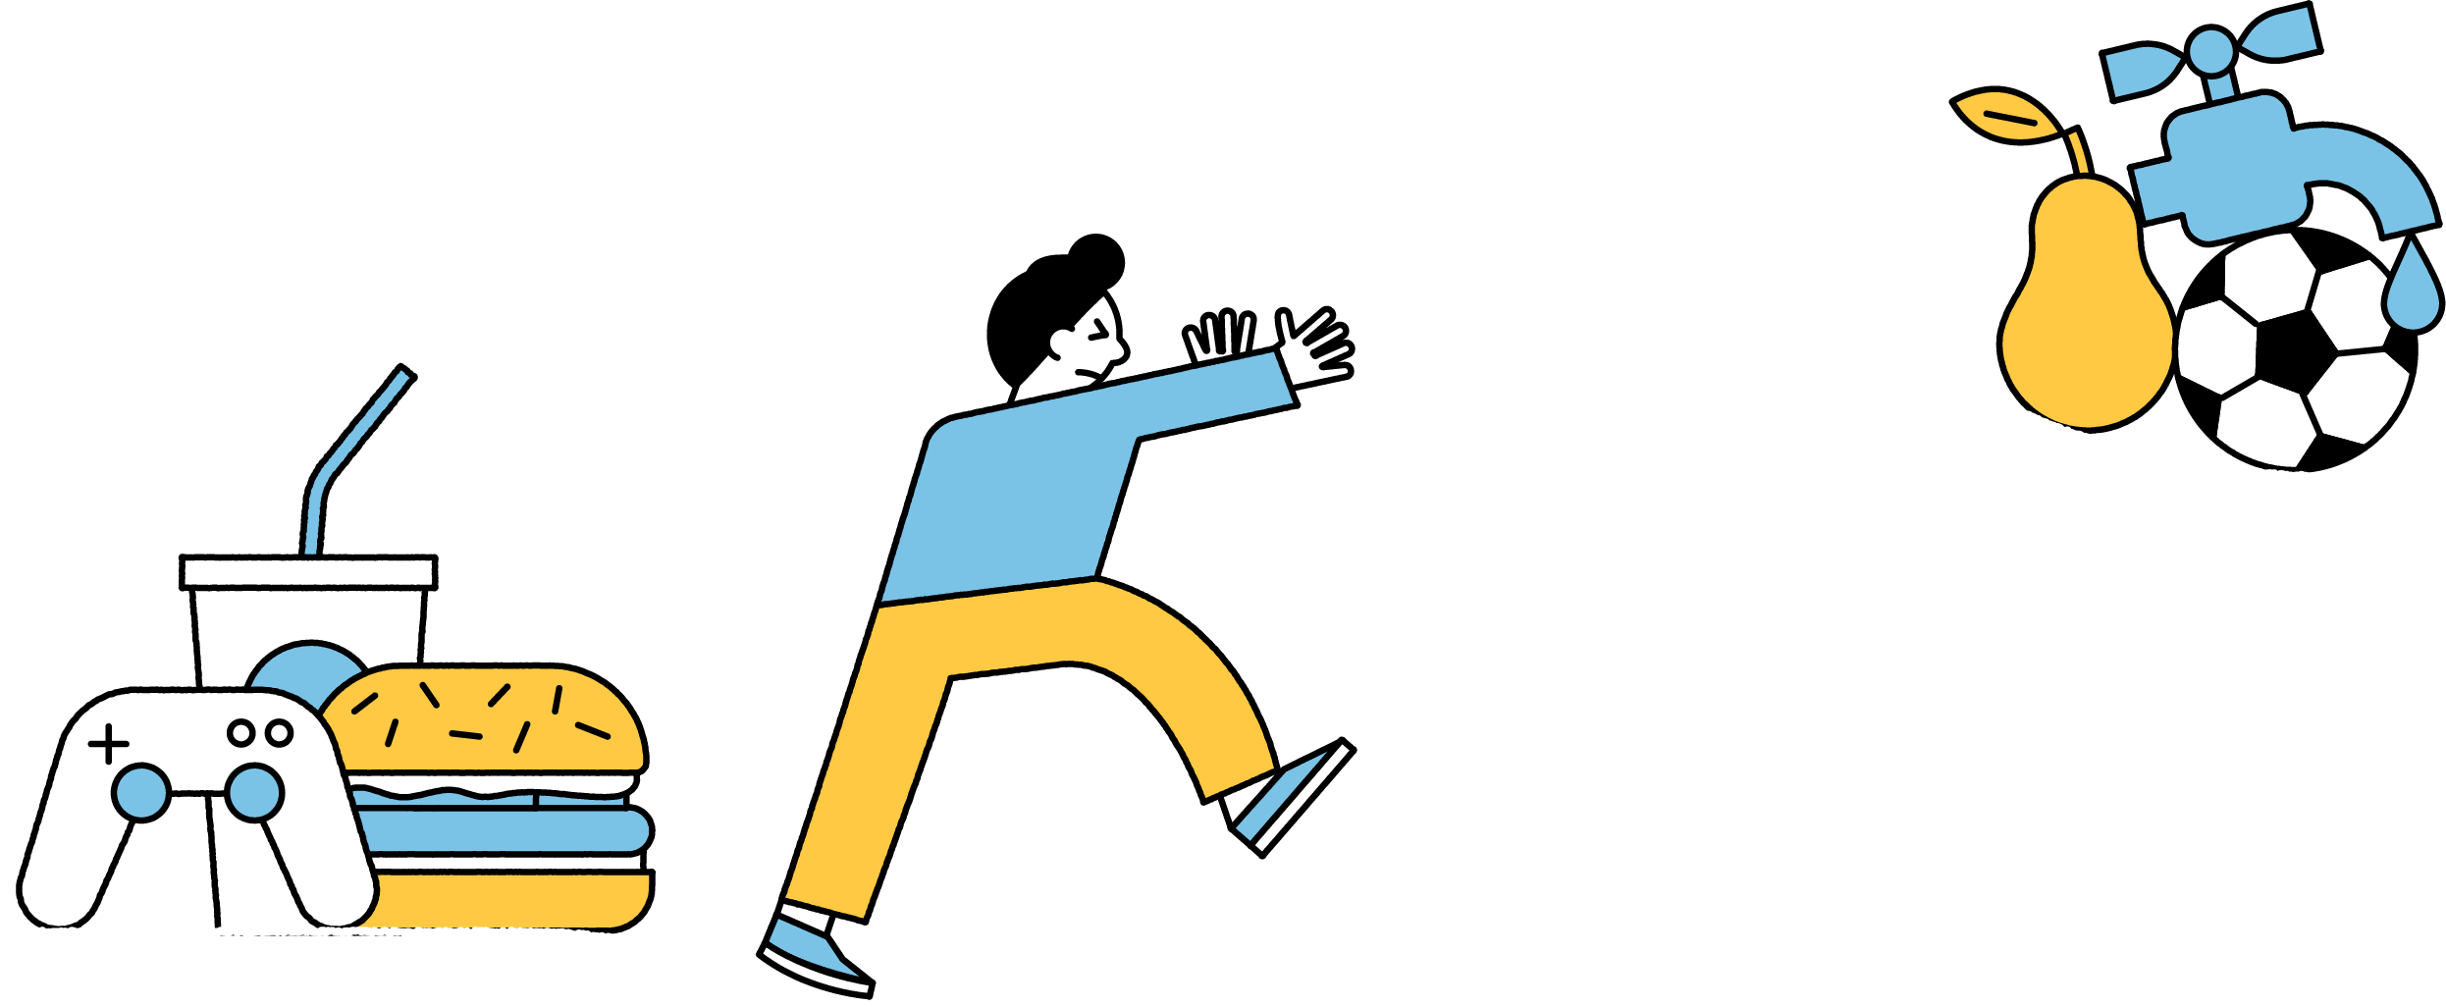
Notes:
Op dit plaatje is de ambitie van JOGG uitgebeeld. JOGG vindt dat ieder kind (0 t/m 23 jaar) het recht heeft om gezond op te kunnen groeien. Maar zoals je kan zien is het hard werken tegen alle verleidingen in te gaan en de gezonde keus weer normaal te maken. Dit vergt doorzettingsvermogen en een hoge motivatie om de gezonde ambitie uiteindelijk te bereiken. Uiteindelijk willen we door met elkaar samen te werken de berg minder hoog maken zodat het steeds makkelijker wordt om een gezonde leefstijl te hebben.
JOGG
JOGG is kennispartner van gemeenten. Samen zorgen we dat onze jeugd gezond kan opgroeien. We bieden advies, expertise en ervaring om lokaal, in beleid en praktijk, de leefomgeving gezonder te maken. Landelijk verbinden we bestuurders, beleidsmakers, ondernemers en professionals. En benutten we de ervaringskennis van ouders, kinderen en jongeren. Zo leren we van elkaar en stellen we concrete doelen voor een gezonde toekomst.
JOGG en Kind naar Gezonder Gewicht
We werken dus samen met een werknet van gemeenten, maatschappelijke organisaties en bedrijven aan een gezondere leefomgeving voor de jeugd én aan passende ondersteuning en zorg voor kinderen met overgewicht en obesitas. Een gezonde toekomst is alleen mogelijk als we ons structureel richten op zowel een omgeving waarin het makkelijk is om gezonde keuzes te maken, als op individuele hulp bij het wegnemen van obstakels die een gezonde leefstijl in de weg staan.

Slide 8
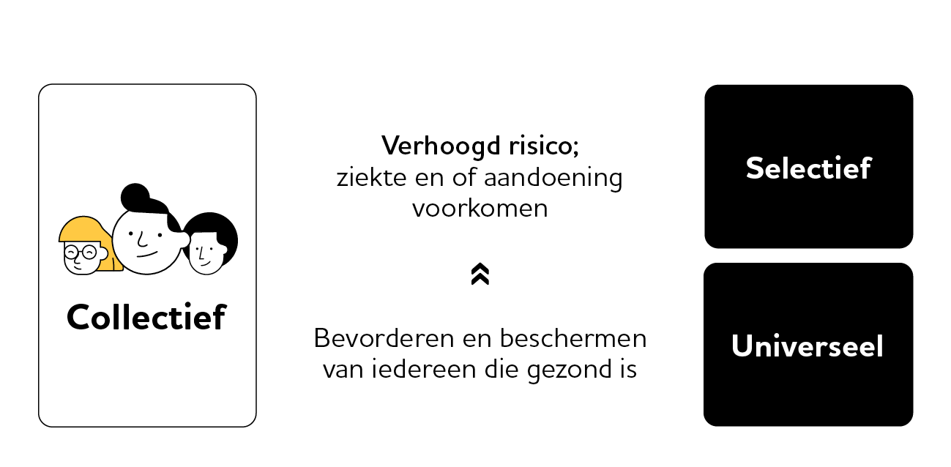
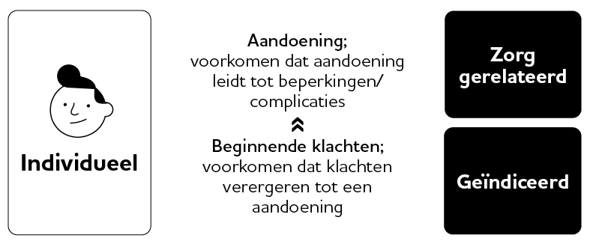
Vier preventie niveaus
Kind naar Gezonder Gewicht
is gericht op:
De JOGG-aanpak
richt zich op:
Notes:
Met de aanpak Kind naar Gezonder Gewicht richten we ons op het kind met overgewicht en obesitas en zijn/haar gezin. Waar JOGG zich verder erop richt om álle kinderen gezond te laten opgroeien, biedt de aanpak Kind naar Gezonder Gewicht een aanpak om de professionals uit het sociaal-en zorgdomein beter te verbinden om zo in gezamenlijkheid en vanuit ieders eigen rol, de benodigde ondersteuning en zorg te bieden om uiteindelijk een duurzame leefstijlverandering en verbetering van het welzijn van kind te realiseren.
Om de verhouding JOGG en KnGG beter te schetsen, hierbij een overzicht van de vier preventieniveaus;
We onderscheiden 4 preventieniveaus: twee op collectief niveau – groepen, en twee op individueel niveau.
Het doel van preventie is te zorgen dat mensen gezond blijven door hun gezondheid te bevorderen en te beschermen.
Ook heeft preventie tot doel ziekten en complicaties van ziekten te voorkomen of in een zo vroeg mogelijk stadium op te sporen.
KnGG is gericht op de geïndiceerde en zorg gerelateerde zorg (linkerkant plaatje).
Eventueel meer toelichting in de vorm van een filmpje van Jaap Seidel:
https://wiki.jogg.nl/userfiles/JOGG-aanpak/Verbinding%20Preventie%20en%20Zorg/VPZ%20video%203%20-%20preventieniveaus.mp4
Om dit helder in kaart te brengen, is er de preventiematrix die je kunt gebruiken. Als gemeente (beleidsmedewerker of JOGG-regisseur of...) kan je dit al invullen, voordat je met KnGG aan de slag bent. Dit geeft een helder overzicht welk aanbod er allemaal al is op de niveaus en hoe de samenwerking tussen de preventieniveaus nu verloopt. Dit is ook al een mooie eerste aanzet voor de stakeholdersanalyse, welke partijen/organisaties zitten er al allemaal in het netwerk. Vanuit daar kun je goed bekijken hoe je KnGG wilt insteken vanuit de gemeente.

Slide 9
Kind naar
Gezonder Gewicht

Slide 10
Waarom Kind naar Gezonder Gewicht
Aanleiding tot verandering:
Tijdige signalering
Behoud van kind en gezin in begeleidingstraject
Duurzaam resultaat in leefstijlverandering
Dat vraagt:
Een andere visie op aanpak overgewicht
Andere inhoudelijke ondersteuning en zorg
Andere organisatie van ondersteuning en zorg
Notes:
Nu vaak alleen signalering door JGZ (standaard momenten jeugdgezondheidsonderzoek)
Met KnGG signalering door meerdere professionals in zorg en sociaal domein met tijdige doorverwijzing.
Nu vaak kind naar allerlei verschillende professionals (multi-probleemgezinnen), van de een naar de ander; niet van elkaar weten wat er gebeurd in het gezin.
Met KnGG een vast aanspreekpunt voor het gezin die de samenwerking coördineert.
Nu houden kind en gezin begeleiding vaak niet lang vol, snel terugval in oude patroon.
Met KnGG ook aanpakken achterliggende oorzaken en langere begeleiding, zorgen voor autonomie; gezin in kracht zetten en geleidelijke afbouw van begeleiding professional tot zelfstandig door gaan. Resulteert in duurzamer resultaat.

Slide 11
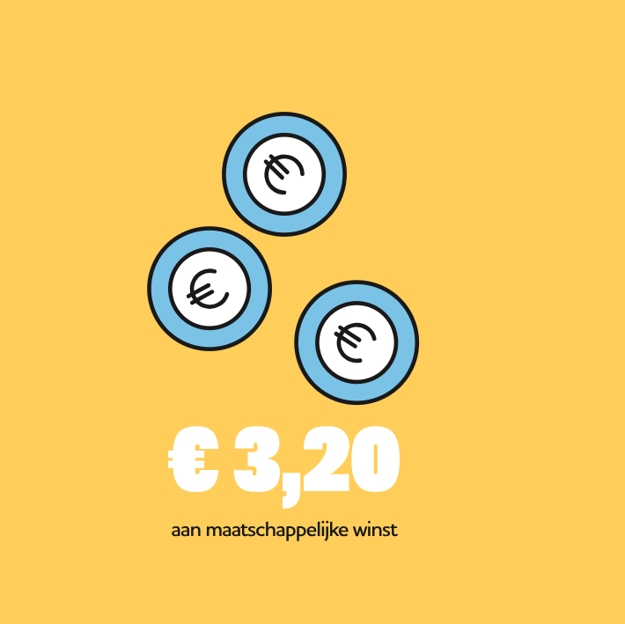

Investeren in Kind naar Gezonder Gewicht loont
Social Return on Investment analyse
Grootste opbrengst: Toename in de kwaliteit van leven van kind en gezin.
Verwachting: Maatschappelijke waarde nog hoger als je langer dan 5 jaar vooruitkijkt.
[LINK webpagina samenvatting SROI]
Notes:
Mocht u nog twijfelen over de noodzaak om te starten met KnGG: zie link naar: https://jogg.nl/sroi-kind-naar-gezonder-gewicht#wat-is-social-return-on-investment
De Social Return on Investment ratio van KnGG is €3,20. Dit betekent dat elke geïnvesteerde euro €3,20 aan maatschappelijke waarde oplevert. Met andere woorden: de investering betaalt zich terug in gezondheidswinst en hogere kwaliteit van leven. De effecten zijn berekend over een periode van 5 jaar, van 2023 t/m 2027.
Wat is berekend en in geldwaarde uitgedrukt?
Grootste opbrengst: Toename in de kwaliteit van leven van kind en gezin.
Mate van efficiënt werken van de CZV en andere professionals
Kosten en baten van de zorgverzekeraar, gemeente, GGD en Jeugdgezondheidszorg
Verwachting: Maatschappelijke waarde nog hoger als je langer dan 5 jaar vooruitkijkt.

Slide 12
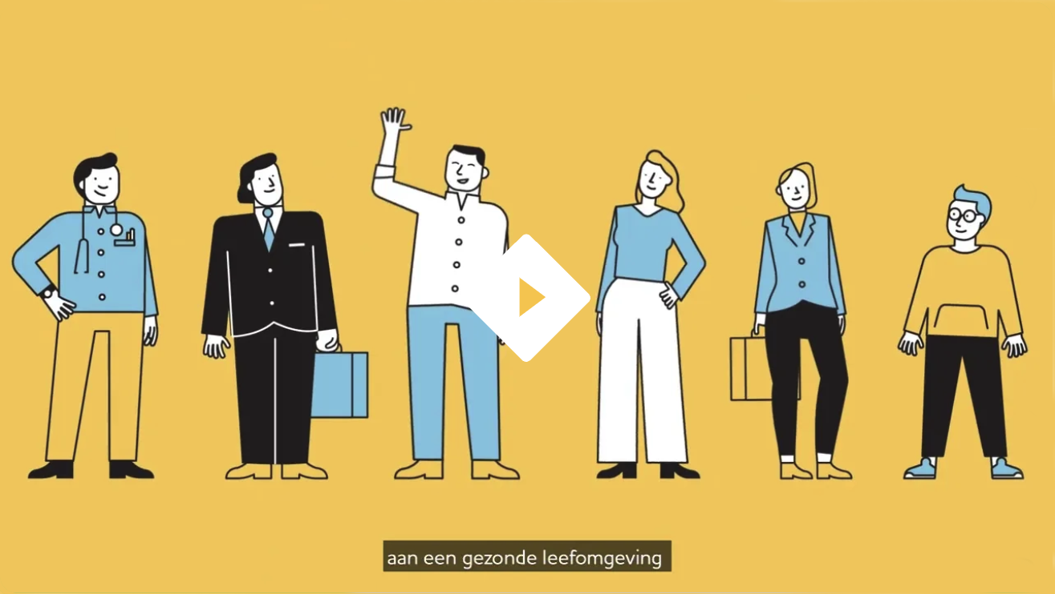
Kind naar Gezonder Gewicht in het kort
    Landelijk model ketenaanpak voor kinderen met overgewicht en obesitas’ (Care for Obesity/VU, 2018)
    Samenwerking zorg- en sociaal domein
    Brede blik op oorzaak overgewicht en
    onderliggende problemen
    Twee sleutelfiguren binnen de aanpak:
  Projectleider
  Is verantwoordelijk voor ontwikkeling en implementatie in de gemeente
  Centrale zorgverlener
  Bouwt een sterke vertrouwensband met kind en gezin én is de spin in het web van de professionals
https://youtu.be/k5FiQyEpt7A
Notes:
Wat is KnGG?
De ketenaanpak Kind naar Gezonder Gewicht van JOGG is de praktische vertaling van het 'Landelijk Model Ketenaanpak voor kinderen met overgewicht en obesitas' dat in 2018 tot stand is gekomen door C4O/VU ism 8 proeftuingemeenten.
Tussen 2019-2021 is er een coalitie gevormd met JOGG, C4O/VU, NCJ, RIVM, NJi om de uitrol van deze aanpak te realiseren in meer gemeenten.
Sinds 2021 is JOGG kartrekker van de aanpak en verantwoordelijk voor de implementatie. En werkt JOGG nauw samen met bovengenoemde (kennis)partners voor zowel de wetenschappelijke doorontwikkeling, als ook implementatie.
Bij de netwerkaanpak Kind naar Gezonder Gewicht staan het kind en de samenwerking tussen het zorg- en sociaal domein centraal. Overgewicht of obesitas is aanleiding om in gesprek te gaan. Vanuit daar kijken we naar achterliggende oorzaken, de huidige situatie en ondersteuning van het kind en gezin. Vaak staan onderliggende problemen een gezonde leefstijl in de weg. Denk bijvoorbeeld aan psychische en psychosociale factoren of problemen in het gezin als gevolg van schulden of werkloosheid. Voor een duurzame verandering is daarom meer nodig dan alleen ondersteuning gericht op voeding, beweging en slaap.
Hoe werkt het?
Twee belangrijke sleutelfiguren binnen de aanpak Kind naar Gezonder Gewicht zijn de projectleider en de centrale zorgverlener. De projectleider is verantwoordelijk voor de ontwikkeling en implementatie van de aanpak in de gemeente. De centrale zorgverlener bouwt een sterke vertrouwensband op met het kind en gezin, en is een spin in het web van de professionals.

Slide 13
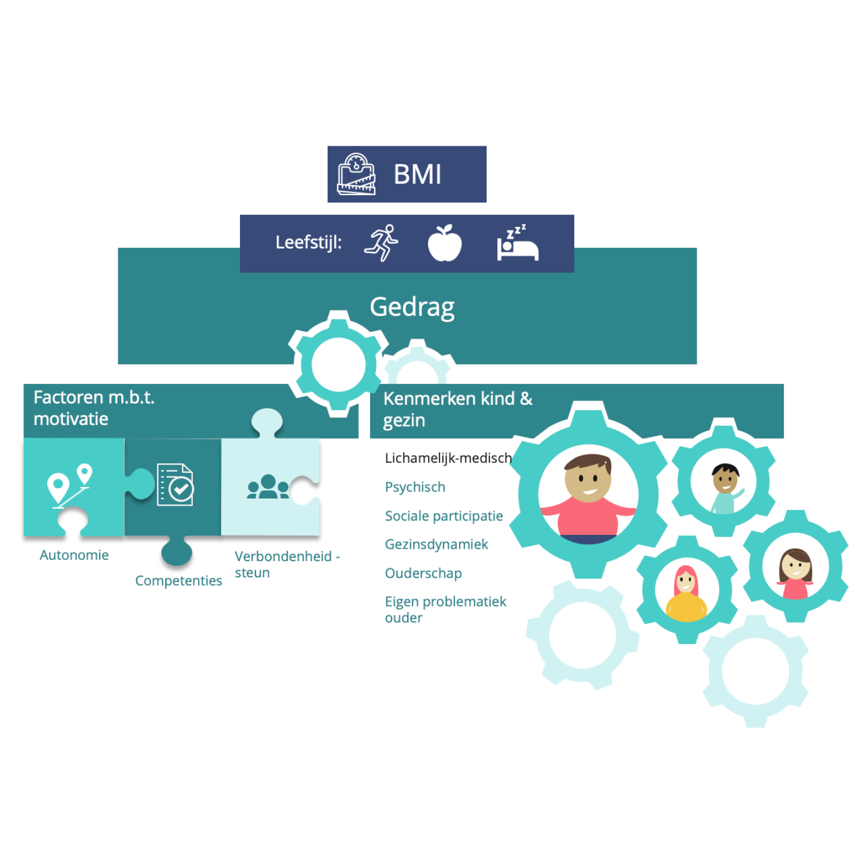
De aanpak
Breed kijken:
Wat maakt dat
een kind
overgewicht heeft*?
* Externe factoren zoals ongezonde leefomgeving uitgezonderd. Op dit thema heeft JOGG een andere aanpak en ondersteuning.
Notes:
Overgewicht is een complex probleem, omdat het meestal wordt veroorzaakt door meerdere factoren die elkaar negatief kunnen versterken.
De noodzakelijke oplossingen reiken daarom verder dan alleen voeding en beweging. Aandacht voor onder psychosociale factoren, maatschappelijke participatie, kwaliteit van leven en het welbevinden van het kind en het gezin is tevens van belang;
Passende ondersteuning en zorg voor kinderen met overgewicht of obesitas. Bij de aanpak Kind naar Gezonder Gewicht wordt met een brede blik gekeken naar de ondersteuning bij overgewicht en staat de verbinding tussen het zorg- en sociaal domein centraal. Bij kinderen met overgewicht, en de gezinnen waarin zij opgroeien, wordt een gezonde leefstijl vaak in de weg gestaan door onderliggende problemen. Denk aan schulden of werkloosheid, problemen in de familie of pesterijen op school. Voor een duurzame verandering is daarom meer nodig dan alleen ondersteuning gericht op een gezonde leefstijl, maar ook op de onderliggende sociale problemen. Dit vraagt om tijd, waarbij je naast zorg en ondersteuning ook inzet op het versterken van eigen regie van het gezin.
Wat maakt dat kind overgewicht heeft? Leefstijl heeft daar direct invloed op. Naast voeding, beweging is ook slaap een belangrijke leefstijlfactor (bovenaan het plaatje).
Het leefstijlgedrag wordt beïnvloed door heel veel andere factoren, zoals factoren ter bevordering van de motivatie:
het zelf kunnen bepalen (autonomie), (een ander die aangeeft wat het gezin moet doen werkt demotiverend. Zelf bepalen en aangeven wat jij nodig hebt als gezin (met hulp) werkt motiverend)
de competenties (kennis en kunde),
en de steun die gevoeld wordt/ de verbondenheid met belangrijke personen uit de omgeving (zoals een oma die het kind niet ondertussen blijft verwennen met snoepgoed, maar samen buiten gaat spelen).
maar ook de kenmerken van kind en gezin zijn van invloed:
Denk aan de vader zonder baan met geldzorgen waardoor er veel stress is in het gezin of moeder die vanwege depressiviteit niet in staat is om goed voor haar kinderen te zorgen. Het is dus belangrijk om na te gaan wat er allemaal speelt in het gezin.
In de slide worden andere voorbeelden/ indicatoren genoemd
Naast lichamelijke/medische factoren kunnen er ook problemen zijn op:
psychisch vlak
of op gebied van sociale participatie.
Maar ook problematiek bij andere gezinsleden,
beperkte ouderschapsvaardigheden
of een ontregelende gezinsdynamiek kunnen het leefstijlgedrag beïnvloeden.

Slide 14
Hoe werkt het?
De aanpak
  De netwerkaanpak vereist een sterke projectorganisatie
  De gemeente stelt een projectleider aan
  Vorm een werknet met partners uit het zorg- en sociaal domein
  Beleg de rol van de centrale zorgverlener bij een van de partners uit het werknet
Wat vraagt het om aan de slag te gaan?
  Commitment bestuurlijk niveau
  Draagvlak bij uitvoeringsorganisaties
  Projectleider met min. 8 uur per week en deelname aan ondersteuningsaanbod
  Minimaal 2 centrale zorgverleners met min. 8 uur per week en deelname aan de opleiding voor centrale zorgverlener
  Deelname aan onderzoek en monitoring
Notes:
De aanpak: Het jeugdhulp- en gezondheidsbeleid en de wijze van organiseren, verschilt per gemeente. Samen verkennen we wat nodig is om Kind naar Gezonder Gewicht lokaal te implementeren én of bestaande netwerken en structuren kunnen worden benut. Deze netwerkaanpak vereist een sterke projectorganisatie. De gemeente is de opdrachtgever en stelt een projectleider aan. Met partners uit het zorg- en sociaal domein vormen zij het werknet, waarbinnen ook de rol van centrale zorgverlener wordt belegd.

Slide 15
Tijdlijn/stappenplan (lokaal in te vullen)

Slide 16

De projectleider
Wie is de projectleider?
  Hij of zij is bijvoorbeeld in dienst van gemeente of GGD/JGZ, kan ook op ZZP-basis
  Kennis van, en ervaring met, het in gang zetten van verandertrajecten in de zorg en/of het
  sociale domein
  Kennis van, en ervaring met, gemeentelijke
  beleidsprocessen, inkoop van gemeentelijke voorzieningen en politiek-bestuurlijke verhoudingen
Notes:
De projectleider is als eerste aan zet om de netwerkvorming op bestuurlijk-, management- en uitvoerend niveau te coördineren. Met als doel? Een goed functionerende netwerkaanpak voor kinderen met overgewicht. Zij/hij werkt daarin nauw samen met beleidsadviseurs van Jeugd en/of Gezondheid. Het netwerk begint dus al binnen de eigen gemeente en is fundamenteel voor de vervolgstappen van de implementatie.
Zie link naar profielschets erprojectleider KnGG: profielschets-projectleider.pdf

Slide 17
De projectleider
Hoe werkt de projectleider?
  Gemiddeld 8-16 uur per week, afhankelijk van grootte van gemeente en wel/niet regionale samenwerking
  Verantwoordelijk voor de netwerkvorming lokaal
  Verantwoordelijk voor schrijven en realiseren plan van aanpak (afspraken over financiering, communicatie en M&E vallen hier ook onder)
  Afstemming met opdrachtgever: de gemeente
  (o.a. beleidsmedewerker)
  Afstemming met de centrale zorgverleners en organisatie waar zij in dienst zijn
Notes:
Reguliere taken concreet:
Het in kaart brengen en verbinden van het lokale netwerk aan de aanpak Kind naar Gezonder Gewicht;
Het organiseren van bijeenkomsten met lokale stakeholders/ketenpartners;
Blijvend enthousiasmeren van het netwerk, het net ophalen over het proces van bijvoorbeeld samenwerking, toeleiding en doorverwijzing en hier vervolg aan geven waar nodig;
Vormgeven en uitvoeren van het lokale plan van aanpak;
Borgen van de aanpak in lokale setting (o.a. adviseren over borging van de centrale zorgverlener binnen de betreffende organisatie);
Aanspreekpunt voor dagelijkse vragen van centrale zorgverleners en netwerkpartners binnen de gemeente (op inhoud en proces);
Periodieke afstemming met regio-coördinator over de voortgang van Kind naar Gezonder Gewicht;
Voeden van de regio-coördinator ten behoeve van de gesprekken met lokale gemeenten over inkoop, voortgang en rapportage over de aanpak Kind naar Gezonder Gewicht. Indien gewenst kan de lokale projectleider aansluiten bij een gemeentelijk overleg hierover;
Voeden van regio-coördinator met betrekking tot signaleren van lokale behoeften en knelpunten m.b.t. de implementatie van de aanpak.
Positionering centrale zorgverlener en/of kinderleefstijlcoach: Dit is afhankelijk wat er op regionaal niveau al gebeurt. Soms wordt dit regionaal ingeregeld met de betreffende organisaties (JGZ/GGD, CJG bijvoorbeeld). Maar wanneer een gemeente een andere keuze wilt maken dan wat er regionaal wordt afgesproken, dan kan de individuele gemeente dit zelf in gang zetten.

Slide 18

De centrale zorgverlener
Wie is de centrale zorgverlener?
  Een netwerkprofessional, coördineert en
  toont leiderschap
  Coacht, bouwt vertrouwensband op met
  kind en gezin en zet in op het versterken
  van zelfmanagement
  Een rol (geen functie)
  Een zorgprofessional uit het medisch domein of
  (zorg)professional uit het sociaal jeugd domein (met SKJ of BIG registratie), vaak uitgevoerd
  door jeugdverpleegkundige
Notes:
Zie voor meer informatie profielschets CZV:
https://kindnaargezondergewicht.nl/media/pages/tools/competentieprofiel-centrale-zorgverlener/9a3ea783ee-1725525252/competentieprofiel-centrale-zorgverlener-kind-naar-gezonder-gewicht-versie-1.20.pdf

Slide 19
De centrale zorgverlener
Hoe werkt de centrale zorgverlener?
  Motiveren van het kind en gezin door middel
  van coaching
  Kijkt met brede blik naar oorzaken en situatie van kind en gezin
  Pakt de coördinatie van de integrale en
  multidisciplinaire ondersteuning en zorg op door
  te verwijzen naar andere professionals uit zorg-
  en sociaal domein
  Monitoren van de voortgang
  Aanspreekpunt voor interne collega’s en
  netwerkpartners bij inhoudelijke vragen
  over casuïstiek waar overgewicht/obesitas speelt

Slide 20
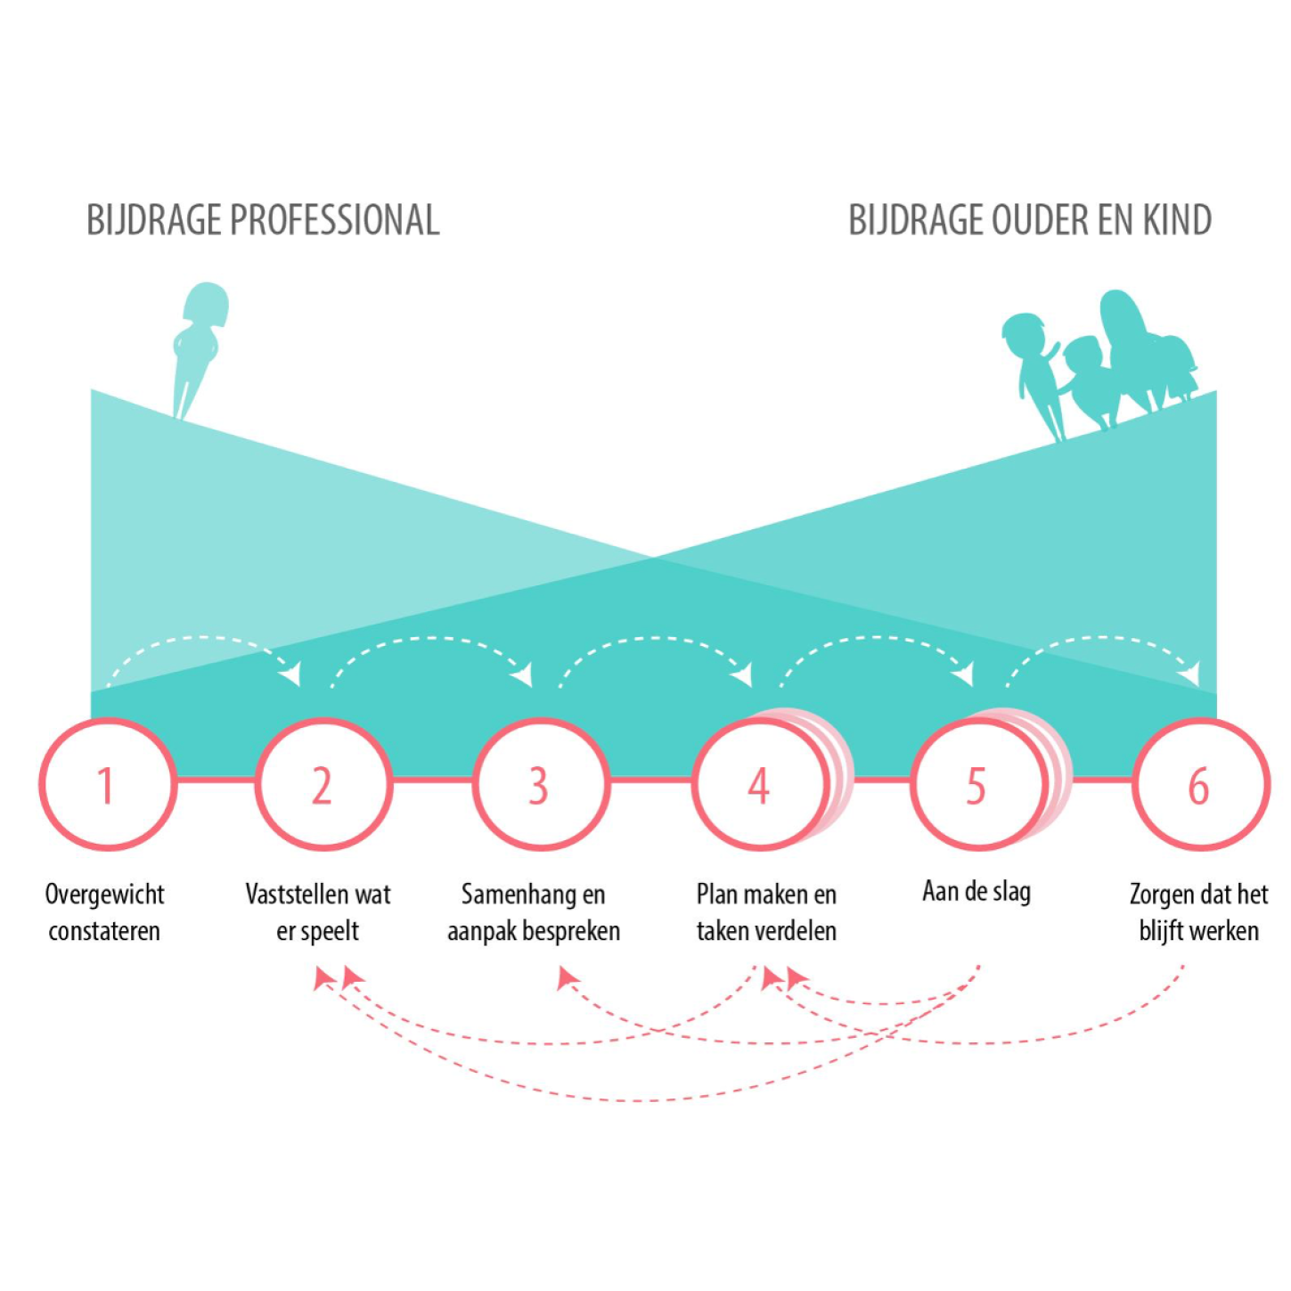
De praktijk
Doorlopende
samenwerking
tussen professionals, kind en gezin
Notes:
• De aanpak biedt een totaaltraject van begin (constateren van overgewicht) tot einde (zorgen dat het blijft werken);
• Eén professional, in de rol van centrale zorgverlener, is vast aanspreekpunt en bouwt zo een vertrouwensrelatie op met het kind en het gezin. Tevens coördineert deze centrale zorgverlener de samenwerking tussen de betrokken professionals, het kind en gezin;
• Kind naar Gezonder Gewicht beoogt een domeinoverstijgende aanpak. Inzet van professionals uit verschillende domeinen is essentieel om een gezamenlijke aanpak te leveren die niet alleen de gezondheid van het kind verbetert, maar ook de kwaliteit van leven en de maatschappelijke participatie op korte en lange termijn;
Hoe ziet dat er dan in de praktijk uit?
Er is één sleutelfiguur voor het gezin, dit is de centrale zorgverlener (CZV). Deze CZV is de vaste contactpersoon voor het kind en het gezin en heeft een coördinerende rol in alle zes de stappen van het proces. De CZV verwijst waar nodig door naar benodigde professionals in het zorg en sociaal domein en bepaalt steeds samen met het gezin waar aan gewerkt wordt. Er wordt toegewerkt naar een situatie waarbij de bijdrage van de professional steeds minder wordt (aan het begin veel en neemt vervolgens af in de afbeelding) en ouder en kind steeds meer zelf de regie hebben en autonoom worden in het werken aan/behouden van hun gezondere leefstijl. Er wordt uitgebreid ingegaan op wat er écht speelt binnen het gezin. En elke keer wordt in samenhang afgestemd welke hulp en in welke volgorde het gezin verder geholpen kan worden.
Het proces
Kind naar Gezonder Gewicht is opgebouwd uit zes stappen, die het begeleidingstraject overzichtelijk en concreet maken. Bij iedere stap staat samenwerking centraal. Samenwerking met kind/gezin en samenwerking met betrokken partners uit sociaal en zorg domein. Naarmate het traject vordert neemt het aandeel van het gezin toe. Het streven is dat de grip op de leefstijl bij het kind en het gezin toeneemt. Daarmee komt een succesvolle duurzame gedragsverandering tot stand.
De stappen kennen een cyclisch proces. Soms ontstaan nieuwe inzichten, soms zijn er veranderingen in de omgeving of bij het kind. Een aantal processtappen worden op dat moment opnieuw doorlopen.

Slide 21
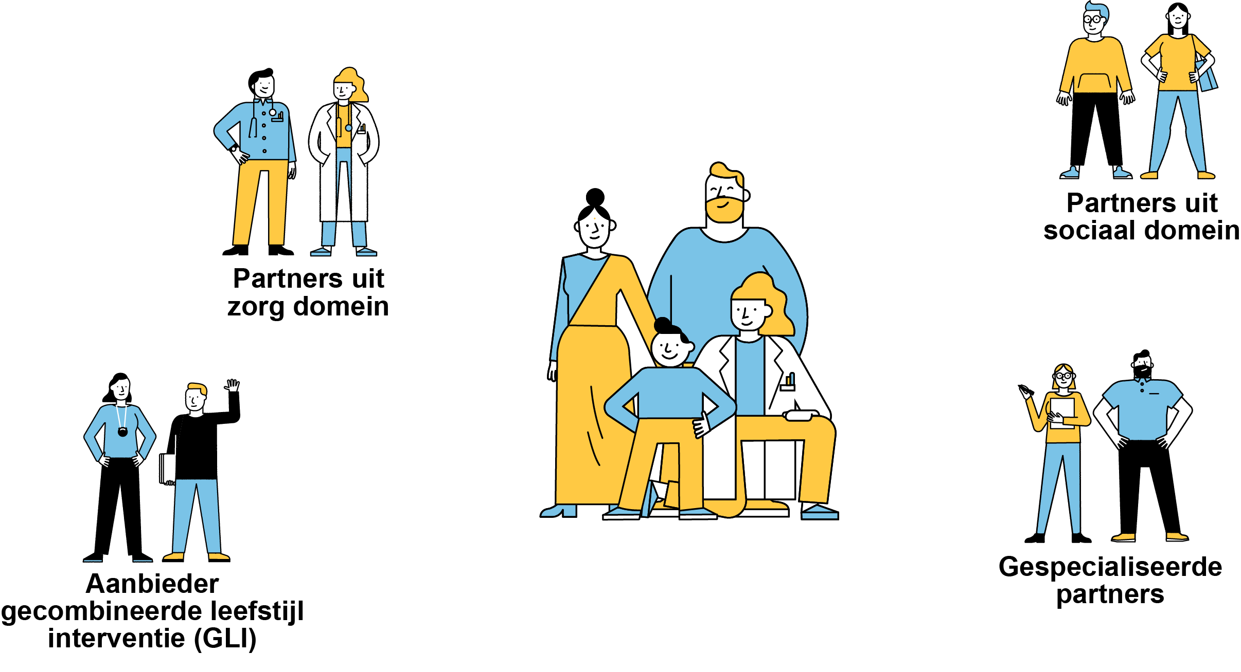
Netwerk samenwerking

Slide 22
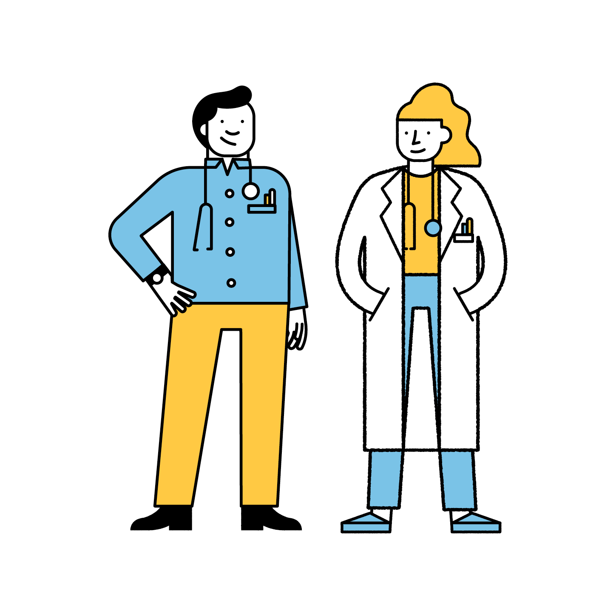
Netwerk samenwerking
Partners uit zorg domein
  Jeugdverpleegkundige, jeugdarts;
  Huisarts, praktijkondersteuner huisarts (POH-er);
  Kinderarts of verpleegkundige kindergeneeskunde.
Notes:
Deze slide laat de breedte van het netwerk zien, en waar je aan kunt denken als CZV.
Dit zegt niet wie je in je netwerk móet hebben, maar wel wat mogelijk is.

Slide 23
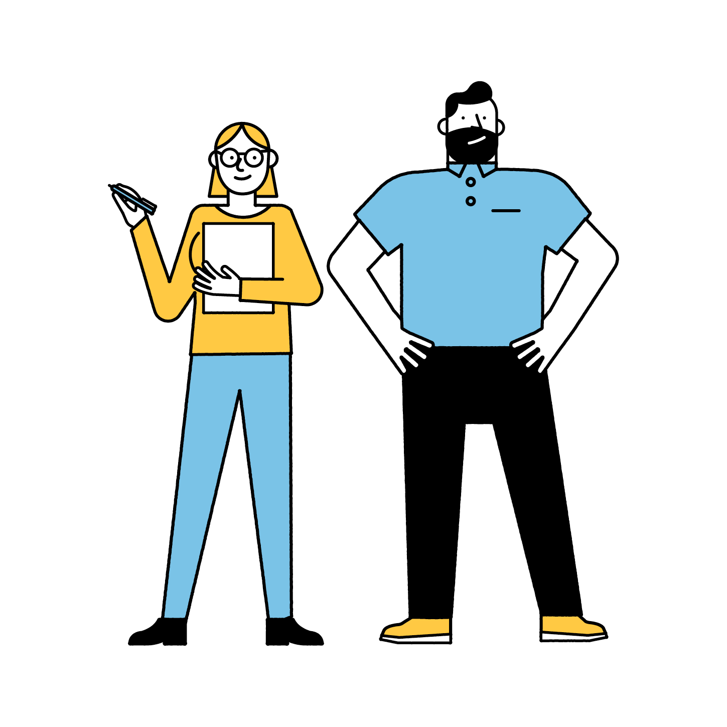
Netwerk samenwerking
Gespecialiseerde partners:
  Specialisten psychosociale zorg zoals een gespecialiseerde jeugdhulpverlener, pedagogisch adviseur, psycholoog, psychiater en orthopedagoog;
  Specialisten medische zorg, zoals een endocrinoloog of een klinisch geneticus;
  Paramedici, zoals een (kinder)fysiotherapeut of een diëtist;
  Kinderleefstijlcoach
  Professionals uit andere beroepsgroepen,
  zoals de tandarts en professionals rond geboortezorg.
Notes:
Deze slide laat de breedte van het netwerk zien, en waar je aan kunt denken als CZV.
Dit zegt niet wie je in je netwerk móet hebben, maar wel wat mogelijk is.

Slide 24

Netwerk samenwerking
Partners uit sociaal domein (uit de wijk):
  JOGG-regisseur
  Wijkprofessionals zoals een jeugdhulpverlener, welzijnsmedewerker, sociaal werker met profiel jeugd
  Opvoedadviseur, maatschappelijk werker of een combinatiefunctionaris/buurtsportcoach;
  Professionals uit het (voorschoolse) onderwijs zoals een (vak)leerkracht, interne begeleider, mentor, pedagogisch medewerkers;
  Vrijwilligers (inzet via vrijwilligersorganisaties);
Notes:
Deze slide laat de breedte van het netwerk zien, en waar je aan kunt denken als CZV.
Dit zegt niet wie je in je netwerk móet hebben, maar wel wat mogelijk is.

Slide 25

Netwerk samenwerking
Aanbieder gecombineerde
leefstijl interventie (GLI):
  Is meestal een leefstijlcoach, maar kan ook een diëtist of fysiotherapeut zijn, afhankelijk van welke GLI er wordt aangeboden.

Slide 26
De gecombineerde leefstijlinterventie (GLI)
    De GLI is onderdeel van de aanpak Kind naar Gezonder Gewicht indien de centrale zorgverlener doorverwijst naar een GLI-aanbieder (als onderdeel van het brede plan van aanpak);
    Voor kind én gezin;
    Componenten: Voeding, beweging, gedragsverandering (waaronder ook gedrag als gezond slaapritme & stresshantering);
    Een leefstijlinterventie die op bovenstaande componenten adviseert en begeleidt;
    Doel: het verwerven en behouden van een gezonde leefstijl.
Notes:
In jouw gemeente aan de slag zodat minder inwoners last hebben van overgewicht? Gebruik dan erkende interventies. Dit zijn goed onderbouwde en effectieve interventies.
Deze vind je op de website van loket gezond leven: https://www.loketgezondleven.nl/

Slide 27
De (KnGG-)beleidsmedewerker
Hoe werkt de de KNGG-beleidsmedewerker?
  De gemeente is partner in het proces.
  De projectleider en beleidsmedewerker maken samen concrete afspraken over wie wat wanneer oppakt en vanuit welke rol. Jullie evalueren de samenwerking en voortgang regelmatig.
  Beleidsmedewerker is de (strategisch) partner van de projectleider in het creëren van de benodigde randvoorwaarden voor de implementatie.
  Beleidsmedewerkers hebben een blijvende rol in het creëren en in stand houden van (politiek) draagvlak,
  Beleidsmedewerkers kunnen KnGG onderdeel maken van opdrachten naar netwerkpartners toe.
  Beleidsmedewerkers zijn verantwoordelijk voor duurzame financiering en monitoring van de aanpak. De projectleider heeft hierin een uitvoerende rol.
Notes:
Bij KnGG is de gemeente de opdrachtgever.

Slide 28
Regionale samenwerking
Voordelen
  Efficiëntie, slagkracht & ondersteuning
  Kosten, kennis & ervaring delen
  Samenwerkingsafspraken regionale partners zoals ziekenhuizen, huisartsengroepen, ROS, zorgverzekeraars
  Samenwerkingsafspraken m.b.t. vergoeding vanuit zorgverzekeringswet (vanaf 2024)
  Samen werken aan o.a. monitoring & evaluatie en communicatie
  Regionaal werknet & intervisie of opleidingsmogelijkheden (CZV & PL)
Uitgangspunten
  Combinatie van regionale coördinatie &
  lokale projectleiding
  Centrale zorgverleners altijd lokaal
  Gezamenlijk: o.a. monitoring & evaluatie, communicatie
Notes:
Soms kan het handig zijn om regionale afspraken te maken en krachten te bundelen. In veel IZA-regio’s is een regionale coördinator Kind naar Gezonder Gewicht aangesteld om afspraken te maken tussen GGD, gemeenten en zorgverzekeraars en om de KnGG-aanpak regionaal te implementeren.
Zie de website onder tools voor de profielschets regionale coördinator KnGG en voor de Leidraad regionale verkenningsfase en de Leidraad regionale implementatiefase.

Slide 29
De regionale coördinator KnGG
Hoe kan de regionale coördinator werken?
  Regionaal plan van aanpak schrijven, inclusief M&E
  Kennisuitwisseling & afstemming binnen de regio voor lokale projectleiders & centrale zorgverleners
  Afstemming met JOGG/Kind naar Gezonder Gewicht landelijk
  Inkoop en samenwerkingsafspraken coördineren tussen gemeenten en zorgverzekeraar
  Afstemming met regionale netwerkpartners, denk aan ziekenhuizen en huisartsengroepen
  Afstemming met andere ketenaanpakken & JOGG-regiocoördinator
Notes:
Toelichting op de rol die een regionale coördinator KnGG kan hebben, zie vb. profielschets op website KnGG

Slide 30
Kosten en financiering

Slide 31
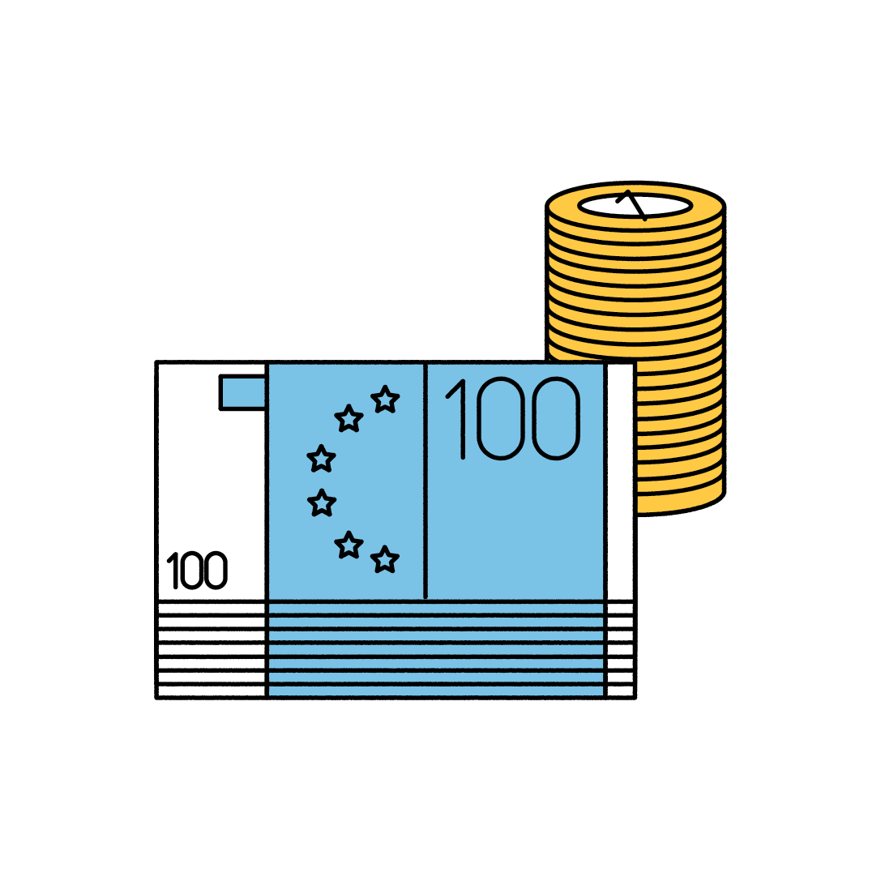
Kosten van de aanpak
Incidenteel — opstarten
  Projectleider
  Projectorganisatie: bijeenkomsten/werkgroepen/overleggen
  Netwerk opbouwen
  Trainingen
  M&E: Plan van aanpak
  Opleiding centrale zorgverlener
  Communicatie en materiaal

Slide 32
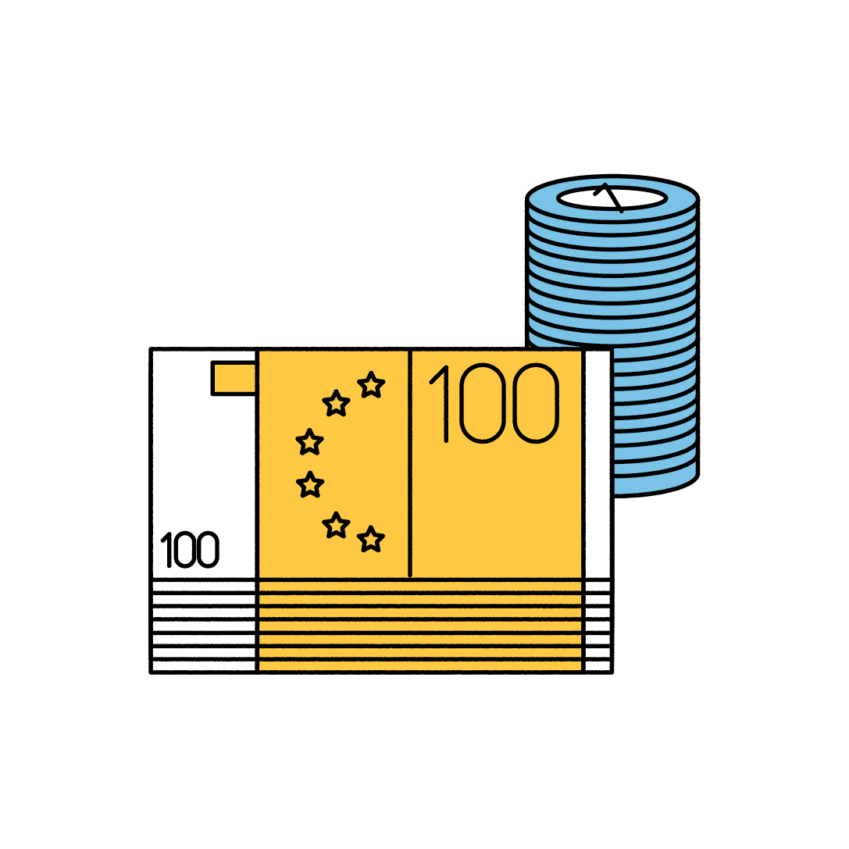
Kosten van de aanpak
Structureel — altijd nodig
  Projectleider/Netwerkregisseur
  Projectorganisatie:
  bijeenkomsten/werkgroepen/overleggen
  Monitoring en evaluatie: uitvoer
  Opleiding centrale zorgverlener
  Communicatie en materiaal
  Uitvoer KnGG
      Uren centrale zorgverlener
      Gecombineerde leefstijlinterventie (GLI)
  Aanbod sociaal domein

Slide 33
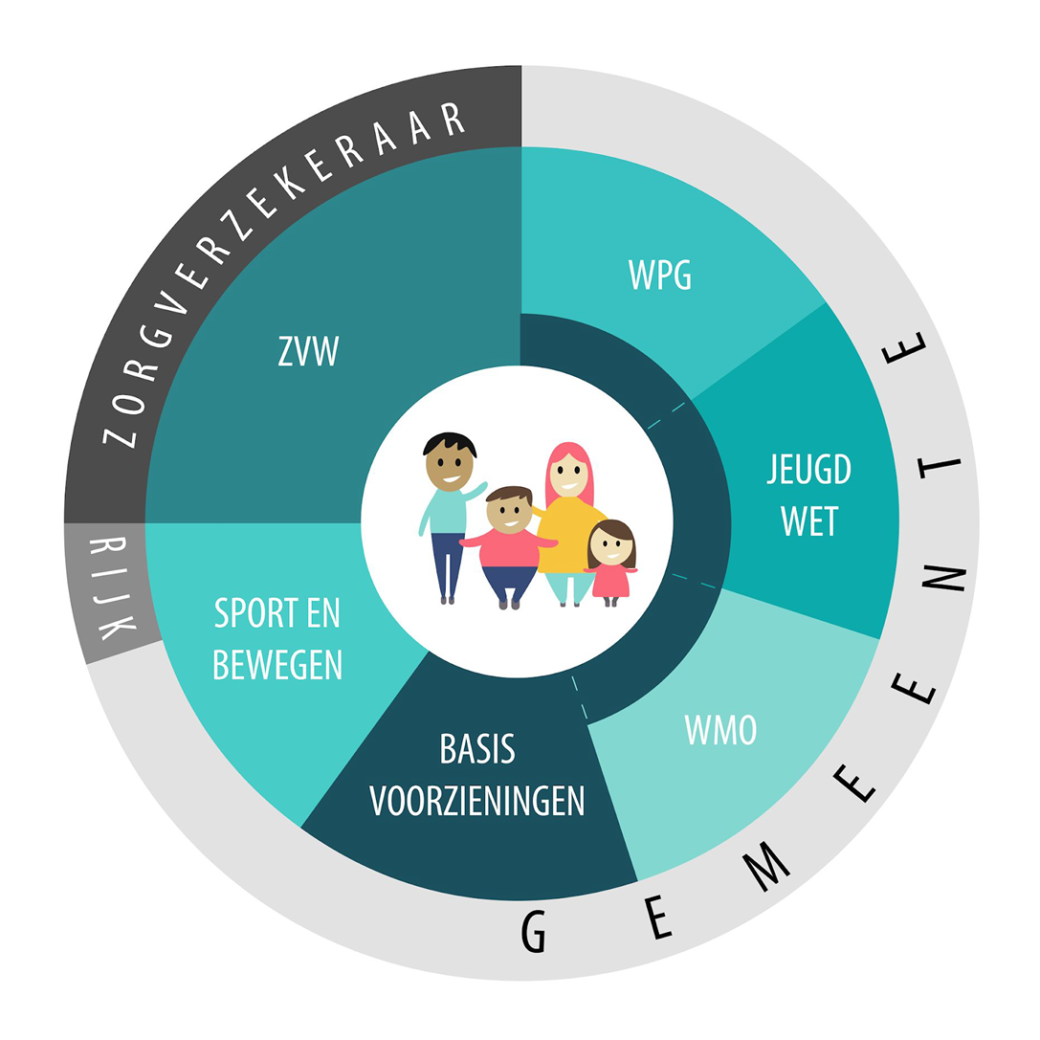
Financieringsbronnen van de aanpak
Kind naar Gezonder Gewicht vraagt om een domein overstijgende financiering. Een deel van de kosten wordt uit het sociaal domein van gemeenten betaald, en een deel van de aanpak kan vanuit de basisverzekering bekostigd worden.
Mogelijkheden hiervoor zijn:
Incidentele middelen zoals GALA, IZA en AZWA
Structurele middelen zoals plustaken/lokale accenttaken (GGD/JGZ)
Notes:
HOE IS HET GEREGELD?
De financiering van preventie, ondersteuning en zorg voor kinderen en jongeren jonger dan 18 jaar is grotendeels bij gemeenten belegd. Een deel van de aanpak kan daarnaast bekostigd worden vanuit de basisverzekering van gemeenten (de inzet van centrale zorgverlener en de kinder-GLI voor kinderen vanaf een matig verhoogd GGR) en daarnaast komt de de zorgverzekeringswet (Zvw) in beeld bij medisch noodzakelijke geneeskundige zorg inclusief huisartsenzorg en exclusief geestelijke gezondheidszorg. De geneeskundige zorg moet opgenomen zijn in het verzekerde pakket. De geestelijk gezondheidszorg is voor de jeugd belegd in de Jeugdwet.
WELKE MOGELIJKHEDEN HEB JE?
Voor de inzet vanuit gemeentelijke budgetten uit het sociaal domein, kunnen verschillende financieringsbronnen aan de grondslag binnen. Enerzijds is het mooi als er wordt gekeken naar structurele middelen binnen een gemeente,
Binnen en buiten het zorgstelsel zijn de mogelijkheden als volgt:
De Jeugdwet
De Zorgverzekeringswet (Zvw)
Wet publieke gezondheid (Wpg)
Basisvoorzieningen, waarbij we onderscheid maken naar: - Welzijn, participatie, armoede - Sport en bewegen
De Wet maatschappelijke ondersteuning (Wmo)
Maar denk ook zeker aan andere (landelijke en/of tijdelijke) ontwikkelingen zoals GALA, IZA en AZWA.
Zie voor meer informatie:
https://kindnaargezondergewicht.nl/media/pages/tools/landelijk-model/b3fca6c15c-1712735250/v2.-landelijk-model-web.pdf

Slide 34
Kosten van de aanpak per categorie
Implementatie | Uitvoer professionals | Aanbod sociaal domein
Projectleider/netwerkregisseur Projectorganisatie: bijeenkomsten netwerk/ werkgroepen/overleggen Netwerkopbouw Trainingen | Centrale zorgverlener Brede anamnese van biomedische, psychosociale en leefstijlfactoren Coördinatie-uren | Schuldhulpverlening
Monitoring & evaluatie Inrichting Uitvoer | Gecombineerde leefstijlinterventie (GLI) | Opvoedondersteuning
Opleiding centrale zorgverlener |  | Sport- en beweegaanbod
Communicatie en materieel |  | Activiteiten op gebied van gezonde voeding
 |  | Activiteiten op sociaal- emotionele ontwikkeling

Slide 35
Financieringsoverzicht
 |  | GGR*: Licht verhoogd | GGR: Matig t/m extreem verhoogd
Implementatie | Projectleider /netwerkregisseur Monitoring & evaluatie Opleiding CZV Communicatie en materieel | Betaald door gemeente | Betaald door gemeente
Uitvoer professionals | Centrale zorgverlener Brede anamnese van biomedische, psychosociale en leefstijlfactoren Coördinatie-uren Gecombineerde leefstijlinterventie (GLI) | Betaald door gemeente | Betaald door ZVW
Aanbod sociaal domein | Schuldhulpverlening Opvoedondersteuning Sport- en beweegaanbod, Activiteiten op het gebied van gezonde voeding Activiteiten op sociaal-emotionele ontwikkeling | Betaald door gemeente | Betaald door gemeente
*Definitie GGR: Gewicht-Gerelateerd Risico; kinderen vanaf een matig verhoogd GGR, wat wil zeggen
kinderen met overgewicht (BMI 25-30) + comorbiditeiten én kinderen met obesitas (BMI>30)

Slide 36
Casussen
Notes:
Probeer een lokale/regionale casus te vinden en die te gebruiken. Wel anoniem maken zodat het niet herleidbaar is.

Slide 37
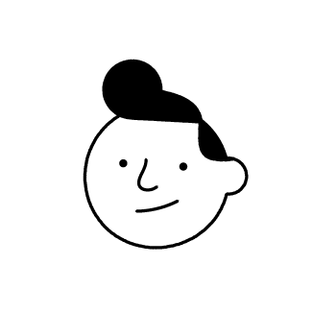
Guido is acht jaar oud en heeft last van obesitas (132 cm; 40 kilo).
Guido zit niet lekker in zijn vel, heeft weinig vrienden
en wordt gepest op school. Hier is hij heel verdrietig
over en eten is voor hem de manier om zich weer
beter te voelen. Zijn ouders zijn gescheiden en
hebben een co-ouderschap omgangsregeling. Beide
ouders voelen zich schuldig over de gevolgen van de
scheiding en willen dat Guido niks te kort komt.
Notes:
Hierbij enkele casussen die je kunt gebruiken om je verhaal extra kracht bij te zetten (urgentie benadrukken).
Probeer een lokale/regionale casus te vinden en die te gebruiken. Wel anoniem maken zodat het niet herleidbaar is.

Slide 38

Ezra is negen jaar oud en heeft last van obesitas (136 cm; 44 kilo).
Ze woont samen met haar vader, moeder, twee broers
en één zusje in een klein appartement. Vader werkt
als taxichauffeur en moeder werkt in de zorg. Beide
ouders hebben onregelmatige diensten en moeten
veel werken om rond te komen. Hierdoor heeft het
gezin weinig structuur en weinig tijd voor sport en
koken. Overgewicht speelt bij het hele gezin.

Slide 39
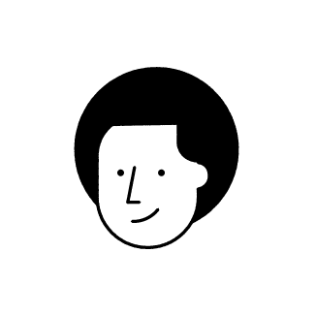
Karim is zeven jaar oud en heeft last van obesitas (130 cm; 39 kilo).
Hij woont samen met zijn twee zussen bij zijn moeder. Zijn moeder
heeft vroeger te maken gehad met huiselijk geweld. Hierdoor is zijn
moeder heel beschermend over haar kinderen. Karim heeft zijn
vader sinds zijn 4de niet meer gezien. Zijn moeder werkt 40 uur
als administratief medewerker. De kinderen brengen een hoop tijd
door bij hun oma, die bij hun in de buurt woont. Karim vindt voetbal
leuk, maar is bang dat hij te slecht is voor een voetbalvereniging.
Daarnaast heeft het gezin heeft geen geld voor sport en geen tijd
voor vrijwilligerstaken op de club (die verplicht zijn).

